Slide 1
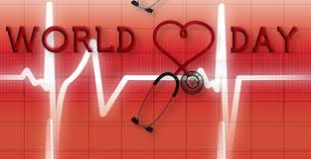
Festival zdravlja
Panel diskusija
21. Septembar 2013.god.

Slide 2
Nebriga o zdravlju
Pitanje ličnog stava koji je deo mentaliteta....
„kako ćemo...lako ćemo“.....“neće mene“
Odnos prema zdravom životu morao bi da se formira u mladosti
gojaznost kod mladih
Mlada populacija: nezdrava ishrana, cigarete,alkohol mala fizička aktivnost(neophodno 1h)
Period 25 do 40god. Nedostatak vremena, sedaterni način života, stress, uobičajeni skok TT , neredovni obroci, odsustvo preventivnih pregleda,
Izgubi se vreme za dijagnostiku (DM,AH,hiperlipidemija)....
Potrebni su preventivni pregledi .....

Slide 3
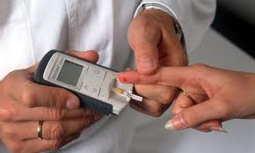
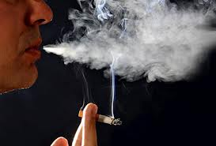
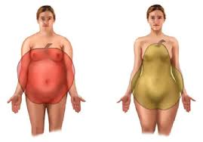
Najčešći faktori rizika:
PUŠENJE
POVIŠENE MASNOĆE U KRVI
POVIŠENE VREDNOSTI KP
POVIŠENA ŠEĆER
NEREGULISANA TEŽINA
FIZIČKA NEAKTIVNOST
STRES

Slide 4
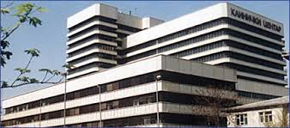
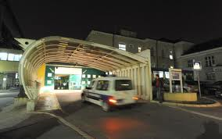
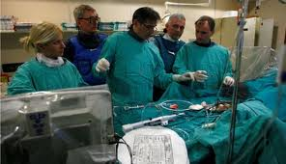
NAŠI PODACI
2012godina
13000 bolesnika u 54KJ u Srbiji.
65% hipertoničari
35% neregulisane masnoće
23% dijabetičari
63% pušači
54% prekomerne uhranjenosti–
37 % predgojazno a 17 % patološki gojazno.
3289 pts primljeno u KJ UC u 2012.god.
1268 pts je imao ACS i podvrgnuto je PPCI
5.4% intrahospitalni mortalitet nakon PPCI
"PRAVILO ZLATNOG SATA"

Slide 5
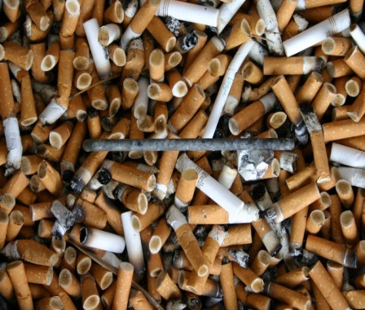

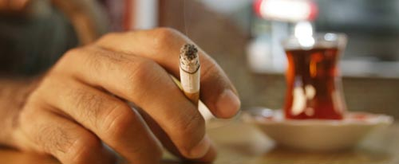
BROJEVI GOVORE...
2 miliona aktivnih pušača u SRBIJI
68 miliona cigaretadnevno se popuši u Srbiji
4,2 miliona evragradjani Srbije daju dnevno za cigarete
40%šesnaestogodišnjaka probalo cigarete
50% je veća incidencija srčane smrti kod aktivnih pušača u odnosi na nepušače
Ako dožive 70god. pušači prosečno žive 4godine kraće od nepušača
DOBRA VEST: Prodaja cigareta opada oko 20%

Slide 6
Štetni efekti na KV sistem:
Za PEDESETAK SASTOJAKA DUVANSKOG DIMA, posebno za katran, dokazano je da imaju kancerogeno delovanje.
NIKOTIN: dovodi do porasta lučenja kateholamina u nadbubregu:
1.POVEĆANJA FREKVENCIJE SRCA,
2.STEZANJA MALIH KRVNIH SUDOVA
3.POVIŠENJA KRVNOG PRITISKA.
4.OŠTEĆENJE NA ENDOTELA KR. SUDOVA.
5.DOVODE DO RUPTURE PLAKA I do poremećaja u TROMBOGENEZI
Pasivno pušenje oštećuje zdravlje
Nikada nije kasno da se prestane sa pušenjem

Slide 7

Kako smanji broj pušača...
Organizovana besplatna SAVETOVALIŠTA za odvikavanje pri DZ
PRISTUPAČNA CENA: nikotinskih flastera i žvaka tokom procesa odvikavanja...
KRATKI FILMOVI: „PRIČE BIVŠIH PUŠAČA“
STROGO POŠTOVANJE ZAKONA PROTIV PUŠENJAmože dovesti do redukcije rizika za 15%
IZBORITI SE ZA ZABRANU PUŠENJA NA JAVNIM MESTIMA- parkovi, trgovi, zološki vrtovi, dečija igrališta....
Kanton Ticino (Švajcarsa): za 21 % smanjena incidencija STEMI IM u odnosu na region Bazel u intervalu 2004-2007 i 2007—2010god.
RAST CENA CIGARETA DOBAR ZA ZDRAVLJE? (AMERIČKO ISKUSTVO)

Slide 8
Održavajte telesnu težinu
Prema poslednjim istraživanjima, čiji su rezultati objavljeni 2000. godine, više od polovine odraslog stanovništva Srbije (54 %) Najviše gojaznih je u Vojvodini (58,5%). Prosečan BMI u Srbiji: u populaciji odraslog stanovništva 26 +/- 4,74 kg/m2.
Ovaj indeks je nešto veći u ruralnim nego u urbanim sredinama. (G. J.)

Slide 9
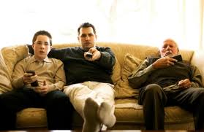
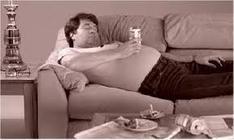
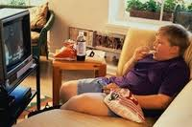
ISTINA TREBA ČUTI....
"The Lancet", 2008. god.
SZO trenutno rangira fizičku neaktivnost na četvrto mesto svih uzročnika smrtnosti, posle visokog KP, pušenja i visokog UH."
5,3miliona smrti- posledica fizičke neaktivnosti
41 % odraslih osoba u Americi nema dovoljno fizičke aktivnosti.
Žene svih starosnih doba manje aktivne od muškaraca
42% ljudi širom sveta sedi više od 4h dnevno.
70% tinejdžera gleda TV više od 2h svakog dana.
NAJOPASNA KOMBINACIJA: pušenje+nevežbanje+prisutno genetsko opterćenje

Slide 10
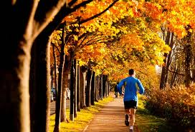
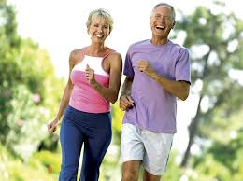

Potrebno je malo volje...
Prof. drDžejmsLevin, Klinika Mejo - USA
Dugo sedenje može biti ,veoma loše’ za vas.
"Znamo da čim neko ustane sa stolice, automatski poboljšava nivo šećera, holesterola i triglicerida u krvi, i to je činjenica. Svaki put kad ustanete, situacija se poboljšava.Svaki put kad sednete, ona se pogoršava“
Nosimo PEDOMETAR (brojač koraka).
Pravimo 3.000 koraka za 30 minuta da bi se dostigao nivo umerene aktivnosti.

Slide 11
POZITIVNI EFEKTI VEŽBANJA
SMANJUJE RIZIK OD BOLESTI KVS
POBOLJŠAVA REGULACIJU KP
DOPRINETI POBOLJŠANJU CIRKULACIJE
POMAŽE U KONTROLI ŠEĆERA
POMAŽE U KONTROLI LIPIDA U ORGANIZMU
POVEĆATI TONUS I SNAGU MIŠIĆA
DOPRINETI SMANJENJU MASNIH NASLAGA U TELU
POMAŽE U USPOSTAVLJANJU ŽELJENJE TT
SMANJUJE STRES, NAPETOST I DEPRESIJU
POBOLJŠAVA SAN
PREDLOG: ZAPOČETI SA 20 MINUTA VEŽBANJA SVAKI DAN

Slide 12
I male promene navika koriste zdravlju
52% odraslih u Evropi ima višak kilograma ili je gojazno
kombinaciji PREVIŠE HRANE i NEDOVOLJNO VEŽBANJA
Pravljenje dodatnih 2.000 koraka svakog dana ili "PAMETNIJA ISHRANA" koja podrazumeva zamenu visokokaloričnih namirnica niskokaloričnim.
Predlog: započeti sa 20 minuta hoda dnevno

Slide 13
I zdravi treba da mere masnoće u krvi
Hiperlipidemija:“tihi ubica“
Redovno lipidno testiranje treba početi sa 35 godina kod muškaraca i 45 kod žena
Oni koji već imaju rizik od KV bolesti testiraju se u intervalima koje preporuči lekar
Ispitivanje se preporučuje i mlađim osobama (od 20 do 35 godina kod muškaraca, i od 20 do 45 kod žena), ako se radi o osobama sa značajnim faktorima rizika.
To su osobe sa dijabetesom, porodičnom istorijom bolesti srca, porodičnom istorijom hiperlipidemije ili ličnom istorijom više faktora rizika (pušenje, visoki krvni pritisak)

Slide 14
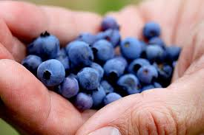
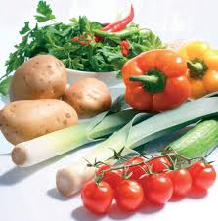
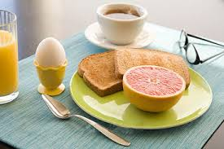
Jedite hranu koja je zdrava za srce
UNOSITE HRANU KOJA IMA MALO MASTI, HOL, I SOLI
DASH DIJETA: DOSTA VOĆA, POVRĆA, ŽITARICA CELOG ZRNA, MLEČNI PROIZVODI SA NISKIM PROCENTOM MASTI
NAJMANJE 5 OBROKA(2Xvoće)
OMEGA-3 MASNE KISELINE
UMEREN UNOS ALKOHOLA

Slide 15
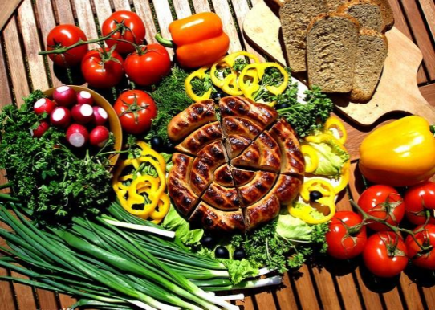
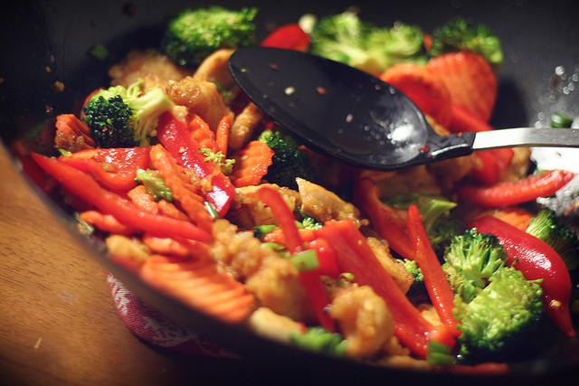
Prirodni Antioksidansi
Beta karoten i drugi karotenoidi: spanać, kajsije, cvekla, brokoli, šargarepe, kukuruz, kelj, breskve, crveni grejpfrut, bundeva, tikvice
Vitamin C: paprike, jagode, paradajz, bobičasto voće, brokoli, prokelj, dinja, karfiol, grejpfrut, kelje,narandže
Vitamin E: brokoli, šargarepe, crvene paprike, spanać, senf, orašasti plodovi, seme suncokreta
Cink: ostrige, crveno meso, meso živine, mahunarke, orašasti plodovi, morski plodovi, mlečne prerađevine
Selen: orasi, tuna, govedina, živinsko meso

Slide 16
„Poruka koju treba zapamtiti"
"šifri zdravlja"
0-3-5-140-5-3-0
nula cigareta,
3 se odnosi na broj kilometara svakodnevne šetnje,
5 obroka dnevno od kojih će svaki imati voće i povrće,
140 je da vam krvni pritisak ne bude veći od 140,
druga 5 je da nemate holesterol veći od pet,
3 je da vam loš holesterol nije veći od tri i
poslednja nula znači da niste gojazni i da nemate šećernu bolest

Slide 17
Kako sačuvati Srce :
NEMOJTE PUŠITI
JEDITE ZDRAVU HRANU
ODRŽAVAJTE TELESNU TEŽINU
VEŽBAJTE 30MIN DNEVNO
REDOVNI KONTROLNI PREGLEDI
  Regulišite KP <140/90mmHg
  Regulišite lipid: UH-5.0mmol/L, LDL <2.5
  Kontrolišite šećer HbA1c <6.5%
KONTROLIŠITE STRESS

Slide 18
Češko iskustvo
Češka: Nezdravi stil život košta 20 mlrd €
Česi:u 61. godini i narednih 17 godina proživi lečeći se, dok prosečnog Šveđanina bolesti sustignu9 godina kasnije, u 70. godini,a proživi dalje obilazeći lekare 12 godina
Prema podacima iz Češke studije, čak 80 % tih bolesti su mogli da izbegnu da su živeli zdravije.

Slide 19
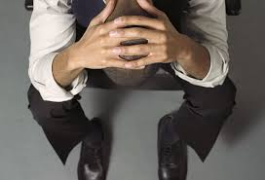
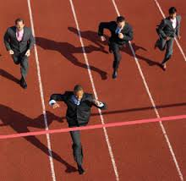
Izloženost stresu na radnom mestu povećava rizik za bolesti srca
Rizik za bolesti srca za osobe izložene stresu na poslu koje su imale i nezdrave životne navike bio je dvostruko veći nego kod osoba koje na poslu uopšte nisu bile izložene stresu.
Kobna kombinacija:stresakojinasokružuje, preopterećenostiposlominedostatkaslobodnogvremena, ne samozapreporučenuregularnu, rekreativnufizičkuaktivnost, vecizaosnovnidnevni minimum

